Slide 1
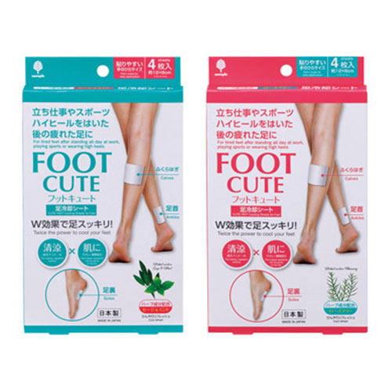


【提案書】
フットキュート足冷却シート4枚入
特徴
一日使ってむくんだ足をひんやり覚ましつつきゅっと引き締めてくれる足冷却シートです。ほんのり香るハーブの香りが鼻孔からも癒してくれます。ノベルティ用などとしても人気の商品です。
納期
納期スペース
仕様
包装：化粧箱
生産国：日本
備考：内容量/4枚
お見積
お見積りスペース

